Slide 1
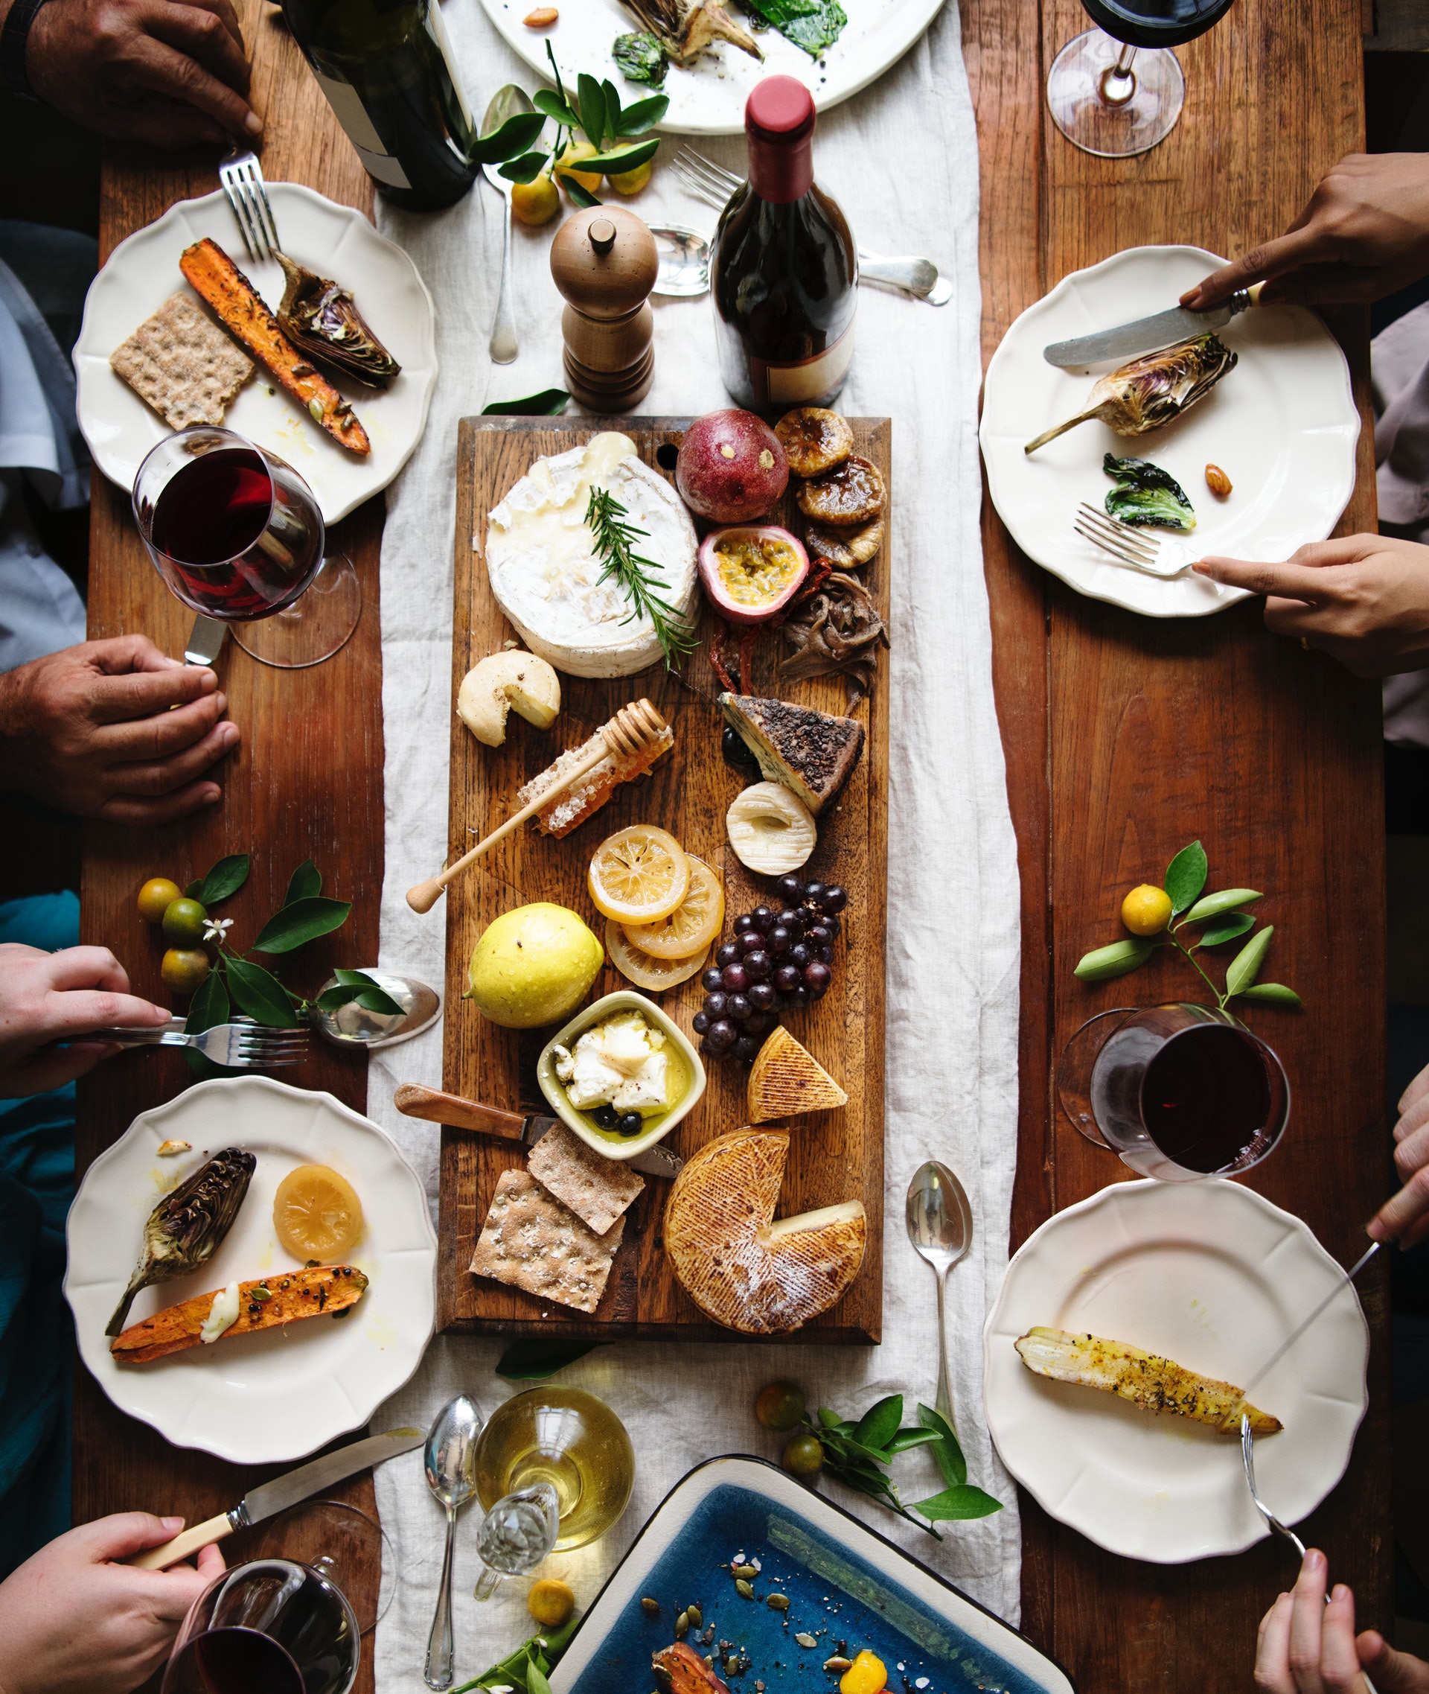
구내식당 식수 인원 예측
심수안

Slide 2
프로젝트 목표 & 소개
외부 데이터(코로나 일일 확진자 데이터, 기상청 날씨 데이터)를 가지고 모델 구현
CNN, DNN, RNN, 랜덤포레스트 등 다양한 모델로 구현, 성능 분석, 비교
시각화

Slide 3
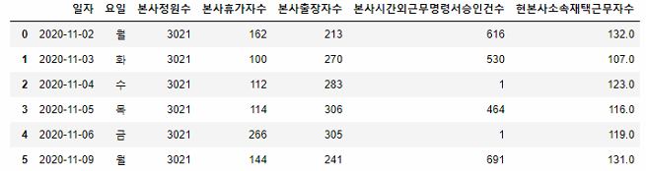
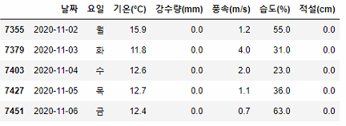
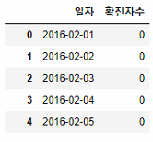
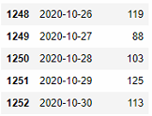
데이터
01
LH본사 인원 상황 데이터
02
기상청 날씨 데이터(외부)
03
질병관리청 코로나 일일 확진자 데이터(외부)

Slide 4
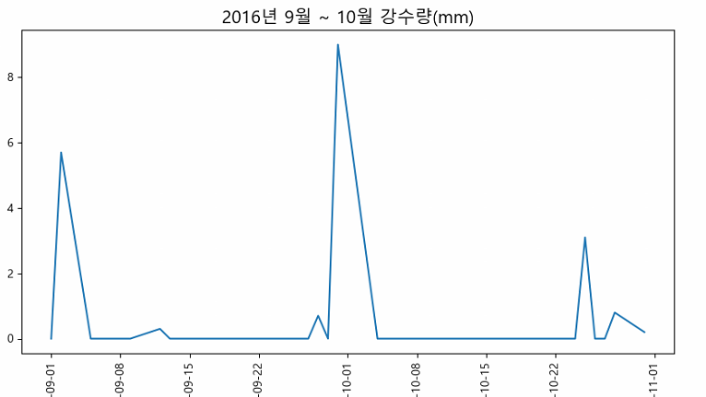
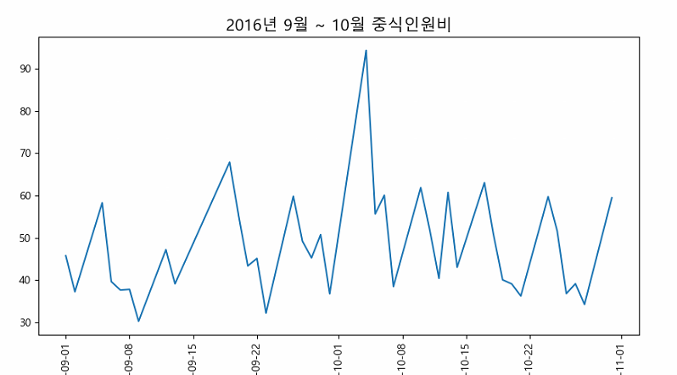
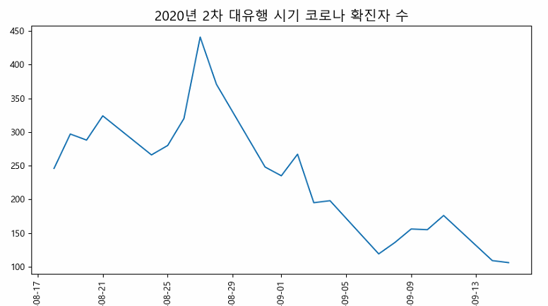
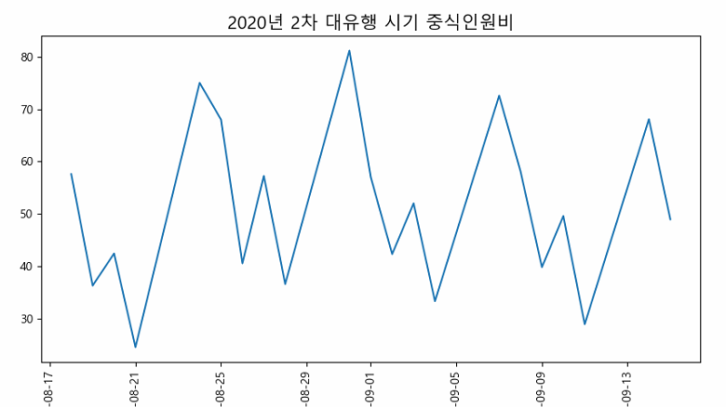
데이터 연관성

Slide 5
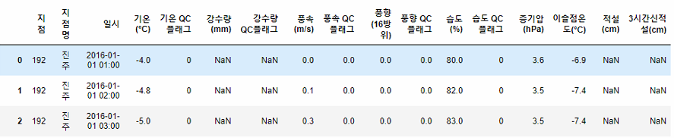
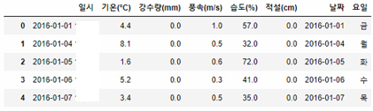
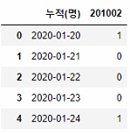
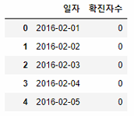
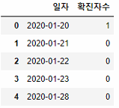
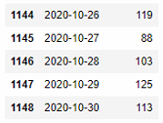
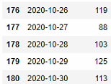
전처리
기상청 날씨 데이터
오후 데이터, 오전 데이터로 나눔
코로나 일일 확진자 데이터
2016-02 ~ 2020-10
2020-01 ~ 2020-10

Slide 6
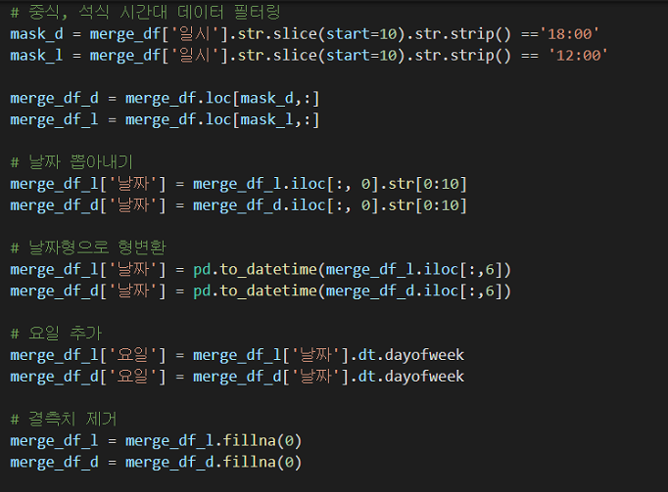
기상청 날씨 데이터
오후 데이터, 오전 데이터 분리.
일시데이터에서 일자만 자르기
날짜형으로 형변환 후 요일 뽑아내기
결측치 제거(fillna=0) => 강수량, 적설 컬럼의 경우 값이 있는 경우를 제외하고는 NA값이 저장되어 있었기 때문에 0으로 채움

Slide 7
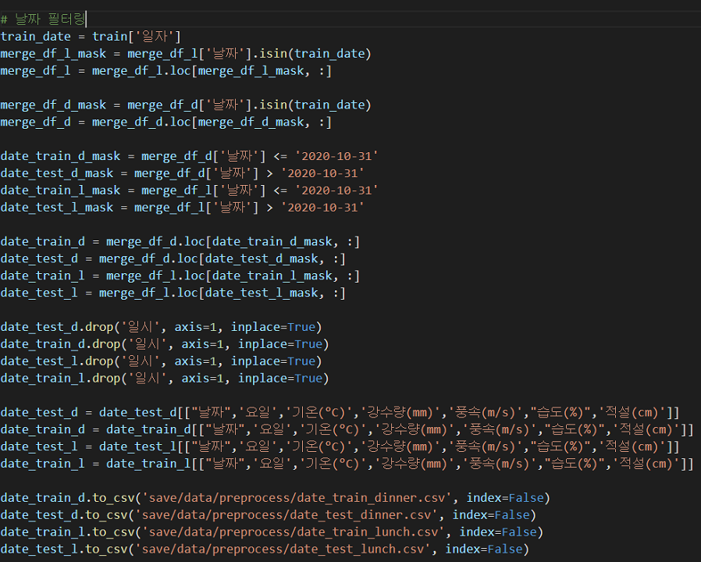
기상청 날씨 데이터
공휴일의 경우 데이터가 없기 때문에, Train, Test 데이터에만 존재하는 일자만 뽑아내기
Train데이터와 Test데이터 분리
일시 데이터 컬럼 삭제(‘날짜’ 컬럼으로 날짜 구분)

Slide 8
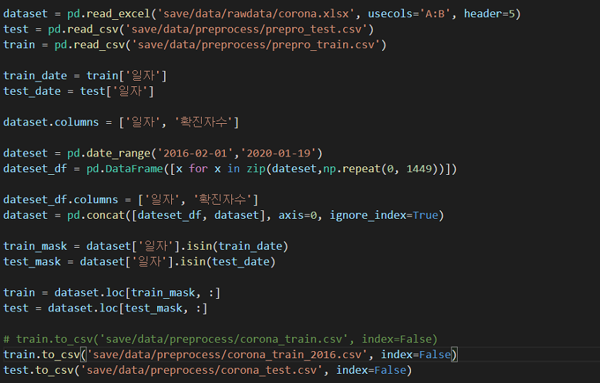
코로나 확진자
테스트 데이터의 날짜만큼 코로나 일일 확진자 데이터 증폭
코로나 확진자 데이터도 공휴일, 휴일 데이터는 삭제

Slide 9
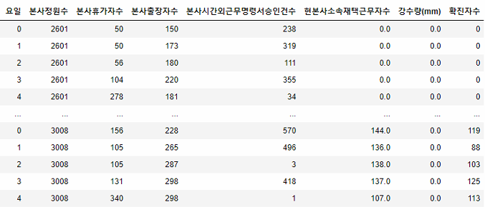
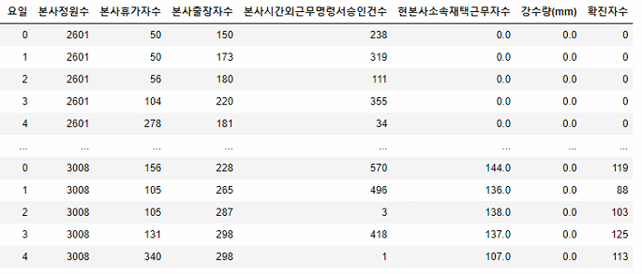
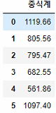
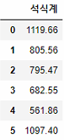
모델링
Model 1(점심 강수량, 중식계)
Model 2(저녁 강수량, 석식계)
X1:
X2:
Y1:
Y2:

Slide 10
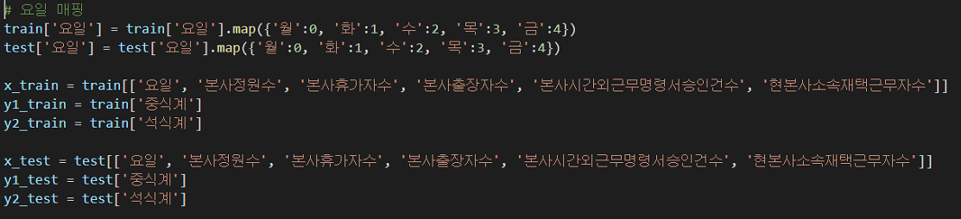
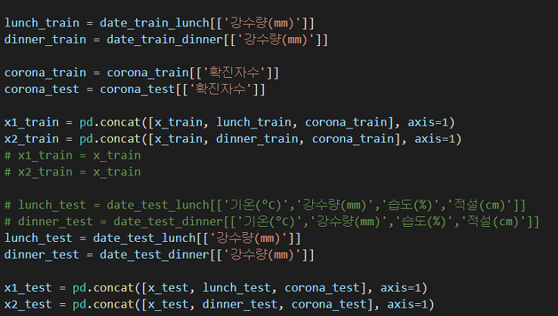
모델링
요일별 특성이 강한 데이터이기 때문에 요일 매핑
돌려봤을 때 관련도가 높았던 컬럼만 뽑아내서 변수로 활용

Slide 11
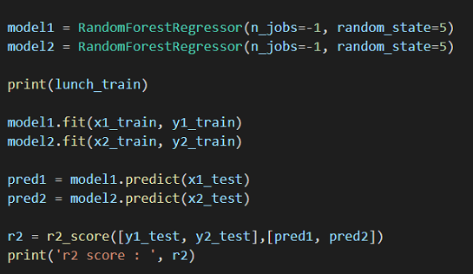
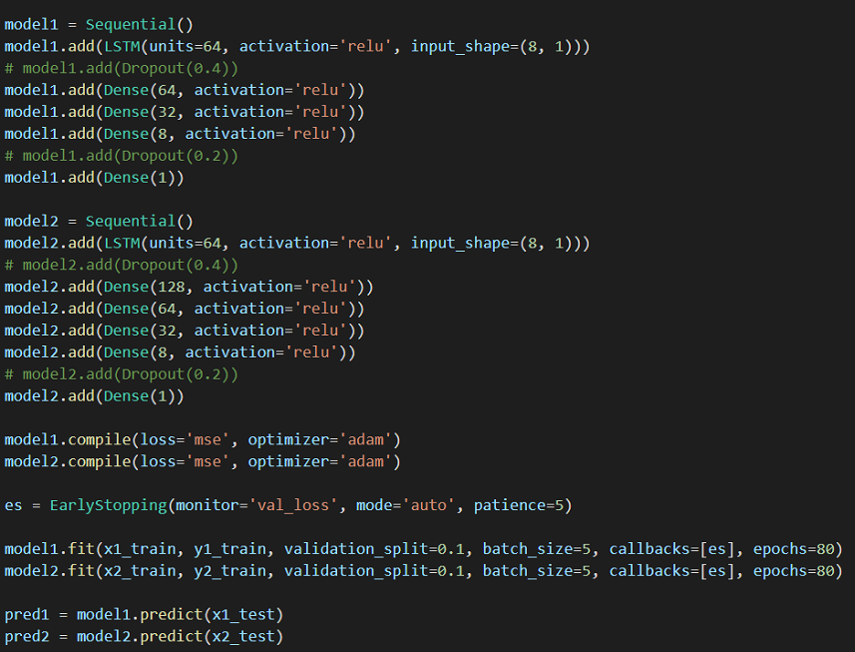
RandomForest, RNN 모델링
SimpleRNN보다 LSTM이 성능이 훨씬 좋았음

Slide 12
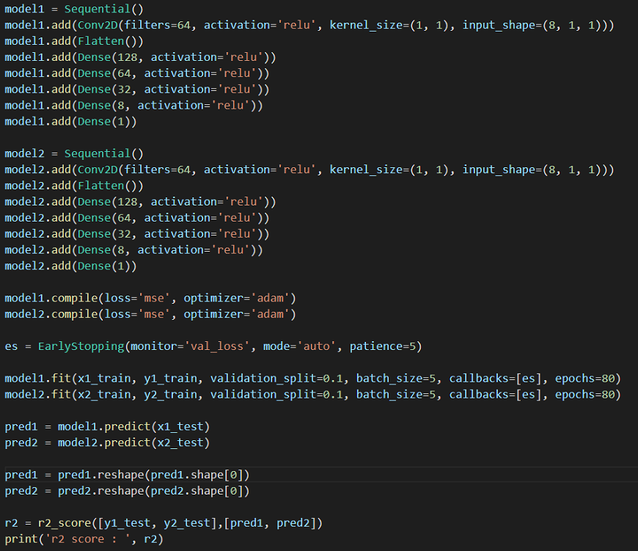
CNN 모델링
Maxpool, GlobalAveragePool같은 이미지 풀링 레이어는 시계열데이터에서는 데이터 손실이 일어나 성능이 떨어지는 경우가 있었기에 CNN레이어 하나만 사용

Slide 13
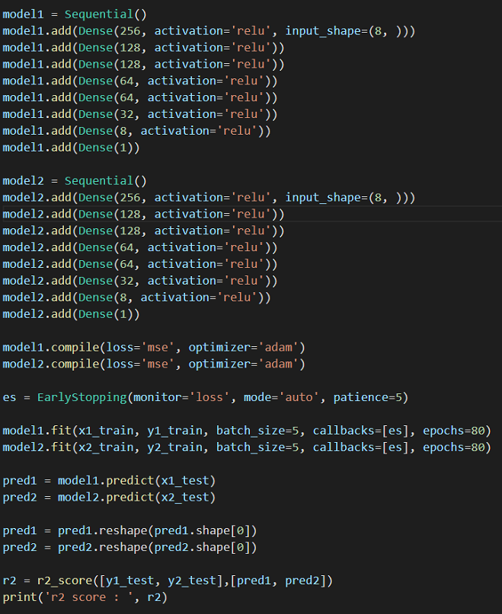
DNN 모델링
DNN 모델도 베이직하게 구성
Dropout을 사용하지 않은 이유는 시계열같은 연속 데이터의 경우 Dropout을 사용하지 않았을 때 오히려 성능이 좋게 나왔기 때문에 사용하지 않음
모델의 성능비교를 프로젝트의 주 목적에 두었기 때문에 복잡한 모델을 사용할 경우 결과 분석, 파악이 어려워질 것 같아 간단하게만 구성했습니다.

Slide 14
모델 성능 비교 & 분석
지표 R2 score 사용
테스트 데이터는 2020-11-02 ~ 2021-01-26일까지 데이터로 잡았음
코로나데이터도 2016년부터 시작하는 데이터로 사용 -> 2020년 데이터는 r2 score가 낮게 나왔음
날씨 데이터는 강수량만 사용
모델 데이터 | CNN | RNN | DNN | RandomForest
원본 데이터만 사용시 | 0.6181 | 0.4748 | 0.7724 | 0.8094
기상청 데이터 사용 | 0.5858 | 0.4992 | 0.7589 | 0.8098
외부 데이터 모두 사용 | 0.6821 | 0.5280 | 0.7931 | 0.8223
Why?

Slide 15
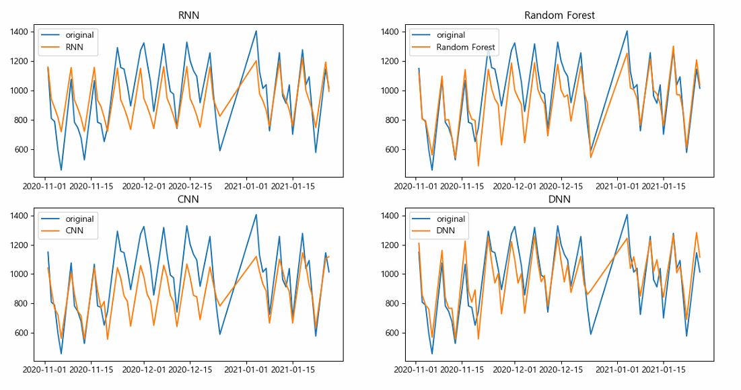
결과 시각화

Slide 16
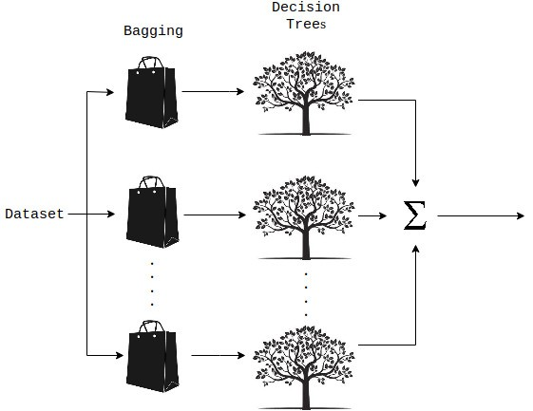
Random Forest?
수 많은 의사결정 트리가 모여있는 모델

Slide 17
한계점 & 보완점
코로나는 한시적인 현상이기 때문에, 코로나 종식 후 추후의 구내식당의 석식, 중식인원을 예측하는 데에 확진자 데이터를 활용하기엔 무리가 있다고 생각
구내식당 이용자 수의 경우 음식 준비 상황이라던지, 내부적인 요인에 의해서 또 달라질 수 있기 때문에 중식 예산이라던지 데이터를 활용할 수 있으면 좋을 것 같음.

Slide 18
이번 프로젝트를 하면서 얻은 것
1. 모델 종류에 따라서 어떤 데이터는 사용했을 때 성능이 좋게 나오고, 어떤 데이터는 사용했을 때 성능이 좋지 않게 나오는 걸 보면서 연관도가 높아 보이는 외부 데이터여도, 데이터의 특성, 사용하는 모델에 따라서 결과가 달라질 수 있다는 것을 깨달았다.
2. 수업시간에 배우지 않은 머신러닝의 RandomForest모델을 사용해볼 수 있었다.

Slide 19
Q & A

